Slide 1
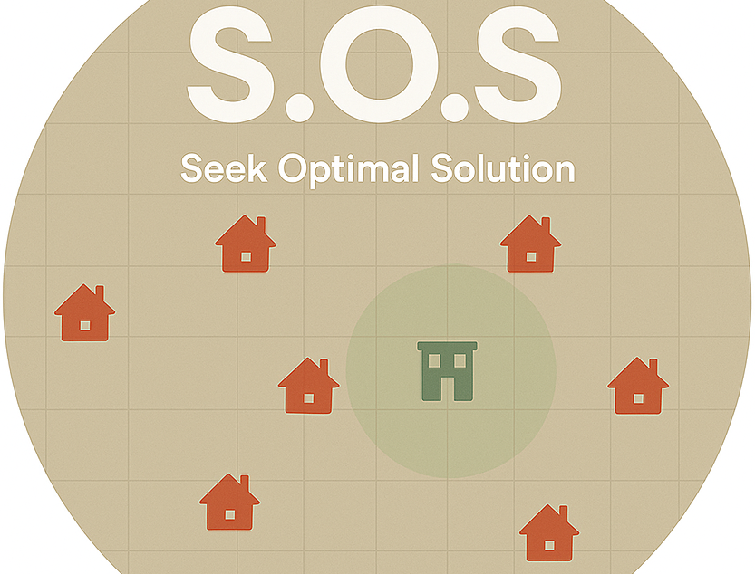

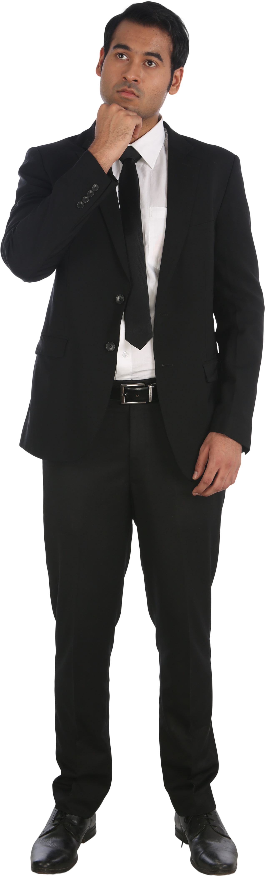
Ein Software-Projekt fürs SEP-2025
23.05.2025

Slide 2

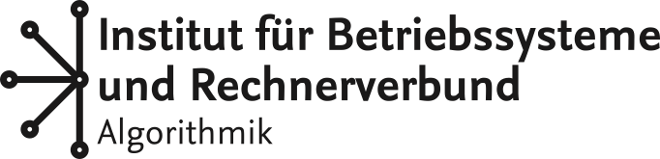
Optimization Games, Gruppe 1
Das Team:
Betreut von:
Thuy Trang Nguyen
Abdelrahman Ashraf Anbar
Omar Ali
Muhammad Fadhil Zul Atsari
Hamzeh Alchaar
Fangjie Lian
Phillip Keldenich
Michael Perk
Michael Schilling (HiWi)
Wer sind wir?

Slide 3
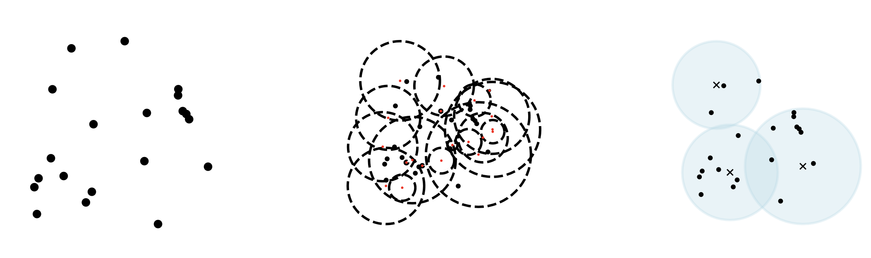
Das Projekt: Seek Optimal Solution! (S.O.S)
Betrachte folgendes Problem:
Gegeben: 1) Häuser
2) Orte wo ein Bau von Rettungswachen möglich ist mit unterschiedlichen Kosten und Abdeckung
Gesucht: eine Platzierung von Rettungswachen, s.d. alle Häuser abgedeckt sind und Kosten minimal
Dies ist ein Facility-Location-Problem —> NP-schwer! (Variante von Set-Cover)

Slide 4
Motivation
“Für die Planung einer Stadt müssen Rettungswachen platziert werden.”
—> Das Problem ist also praxisnah und simuliert eine Aufgabe hinsichtlich der Stadtplanung.
Unsere Motivation:
Nutzern eine spielerische Umgebung anbieten
Verständnis fürs Problem vermitteln
Und dafür, wie derartige Optimierungsprobleme in der Praxis eine wichtige Rolle spielen
Theorie durch Gamification zugänglicher machen
Jeder, der sich für solche Optimierungsprobleme interessiert!
Zielgruppe:

Slide 5
Angebot
Unser Angebot:
Eine auf das Problem bezogene GUI für Spieler
Vordefinierte Levels mit wachsender Schwierigkeit (voraussichtlich mindestens sechs)
SandBox-Modus zur Erstellung eigener Instanzen

Slide 6
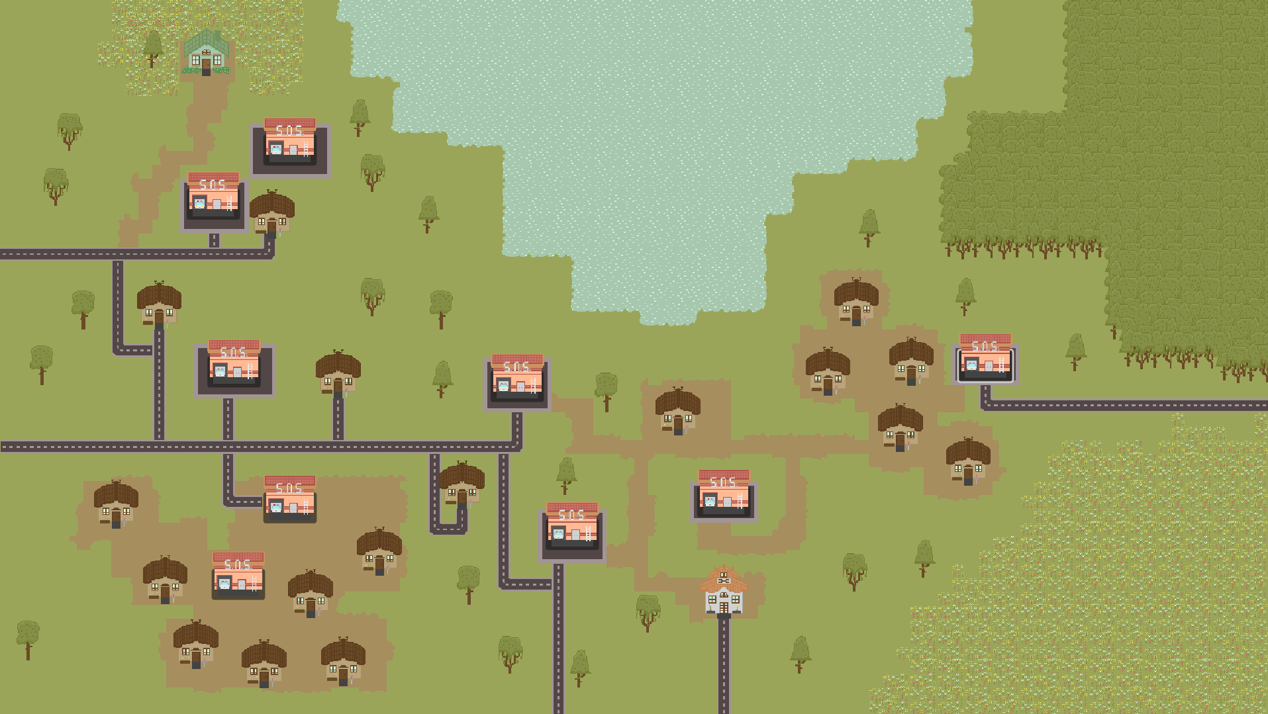
Level-Modus
Von uns vordefinierte Instanz
Alle Häuser mit minimalen Kosten abdecken
Nutzerlösung mit der Optimallösung vergleichen
Score berechnen

Slide 7
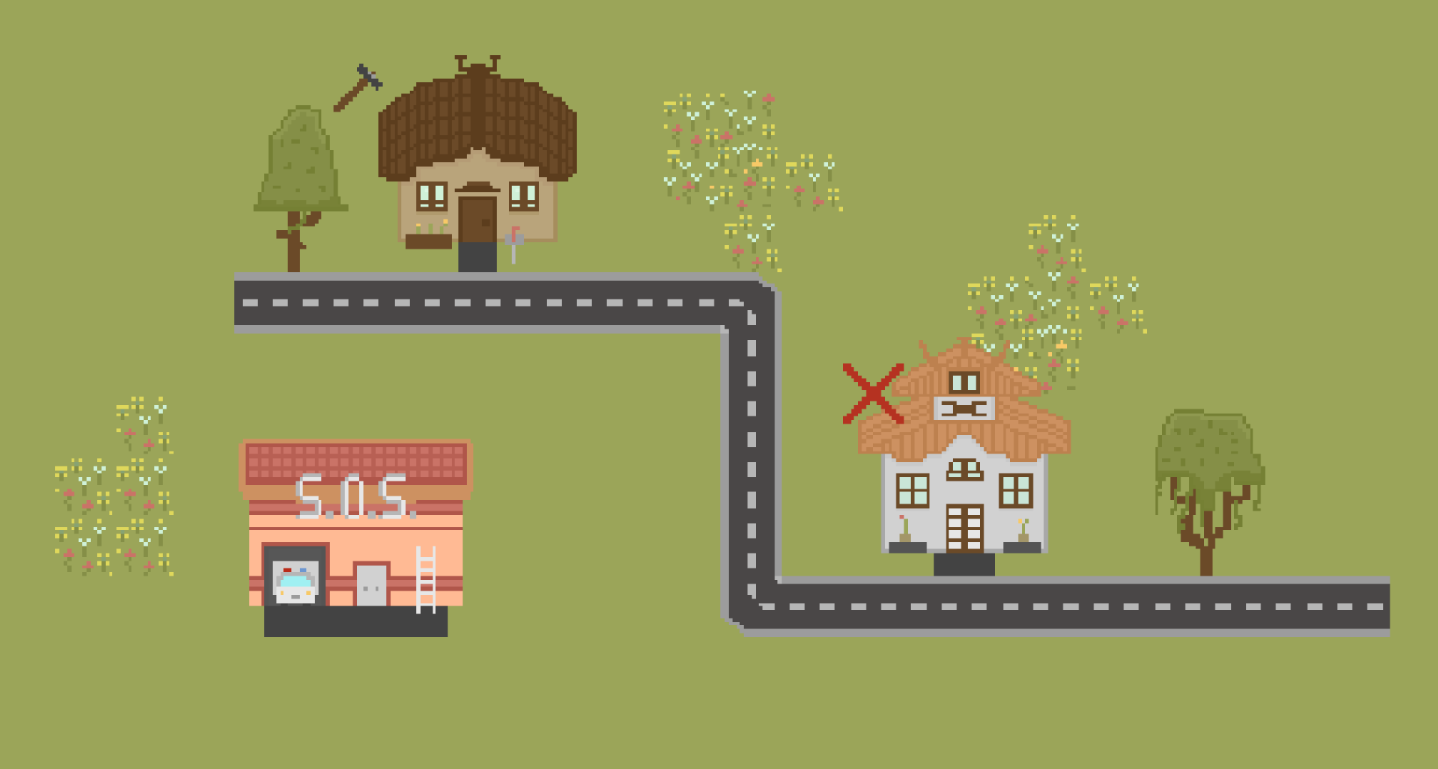
SandBox-Modus
Nutzer platziert:
Häuser
Plots für Rettungswachen (mit unterschiedlichen Kosten und Radien)
Noch in Entwicklung :(

Slide 8
Live Demo!

Slide 9
Anstehendes
SandBox-Modus fertigstellen
Tutorial integrieren
Mehr Levels entwerfen
GUI schöner / intuitiver gestalten
Evtl. Animationen und Musik / SFX einführen

Slide 10
Vielen Dank
fürs Zuhören!

Slide 11
Fragen?

